Slide 1
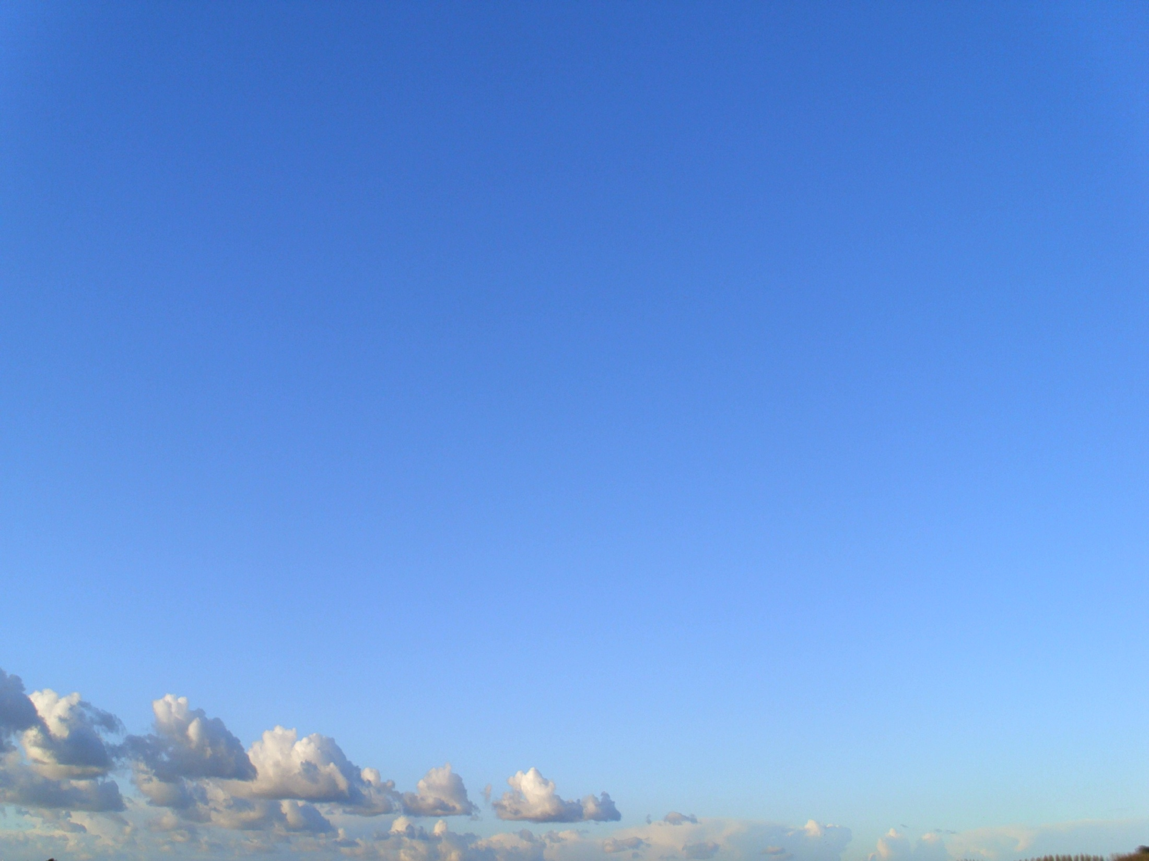
Природні фактори впливу на стан атмосфери

Slide 2
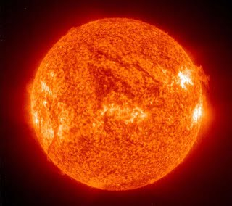
Сонячна енергія

Slide 5
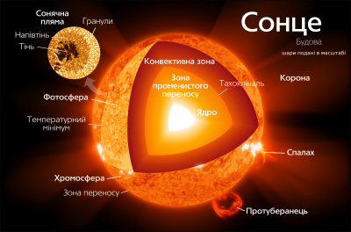

Slide 6
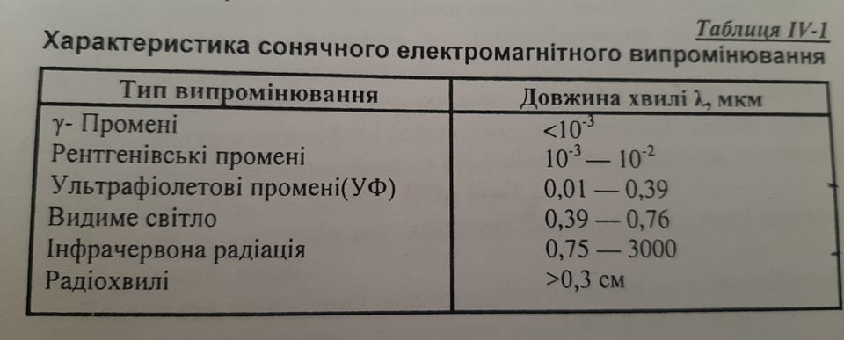

Slide 7
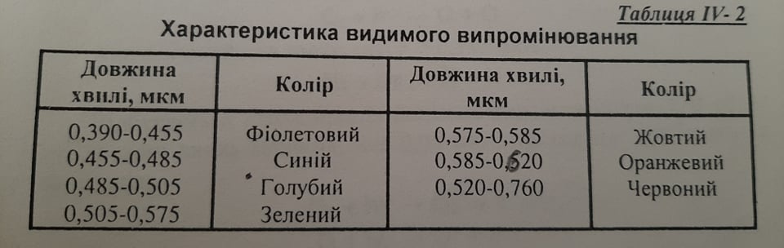

Slide 8
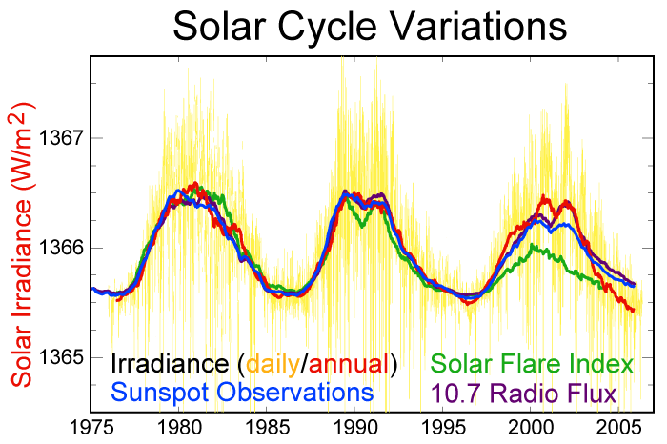
Сонячна стала — сумарний потік сонячного випромінювання, що проходить за одиницю часу через одиничну площу, орієнтовану перпендикулярно до потоку, на відстані однієї астрономічної одиниці від центру Сонця зовні земної атмосфери. За даними позаатмосферних вимірювань сонячна стала становить 1367 Вт/м² або 1,959 кал/(см²

Slide 9
Енергія, яка випромінюється Сонця
Інфрачервона радіація 44%
Видима – 47 %
Ультрафіолетове випромінення – 9%

Slide 10
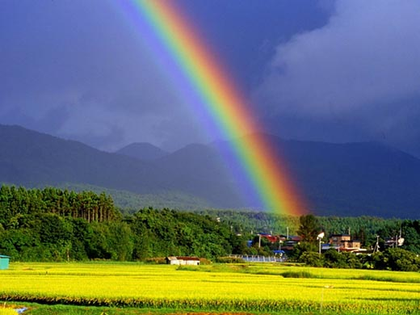

Slide 11
https://sites.google.com/site/funnyscienceftlua/home/astronomia/sonacna-sistema/sonce

Slide 12
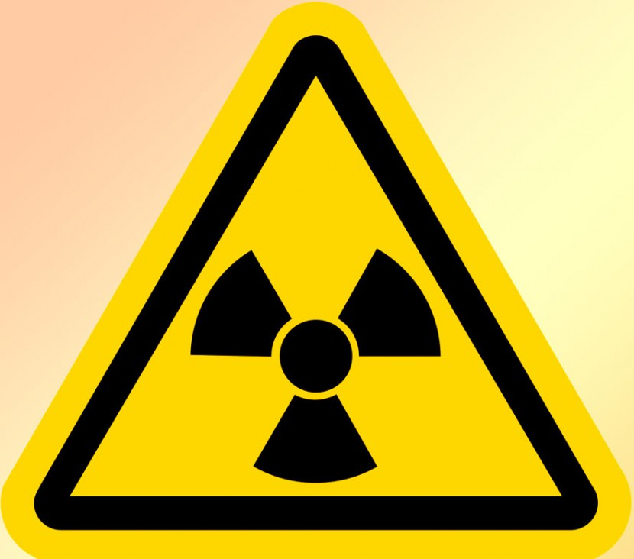
Радіоактивне випромінення

Slide 13
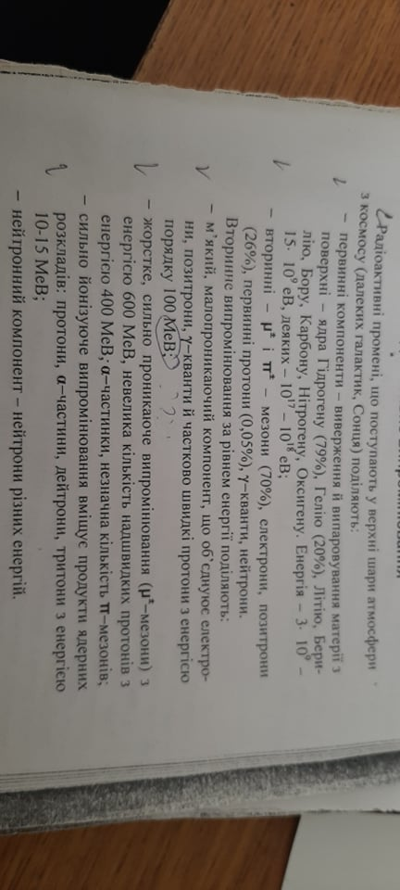

Slide 14
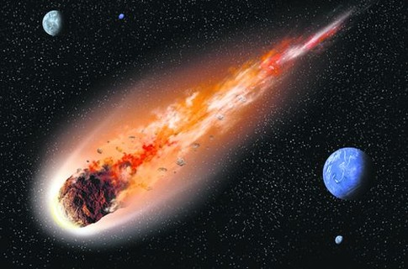
Комети та метиорити

Slide 15
https://www.facebook.com/watch/?v=2088434414516459

Slide 16
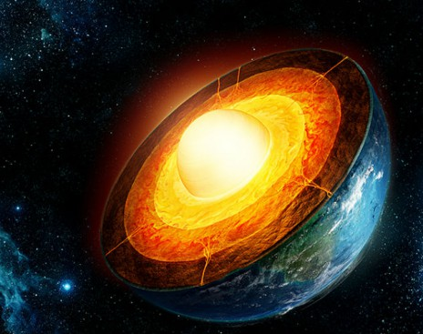
Теплова енергія Землі

Slide 17
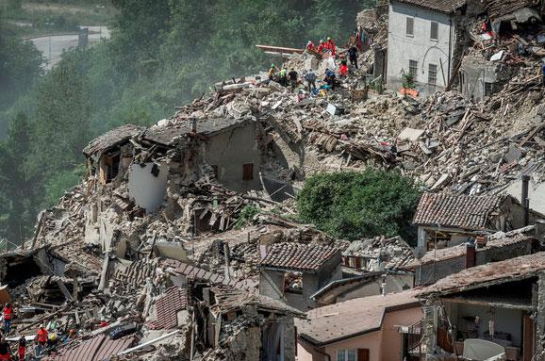
Землетруси

Slide 18
https://www.youtube.com/watch?v=7CTOI5jiHU8

Slide 19
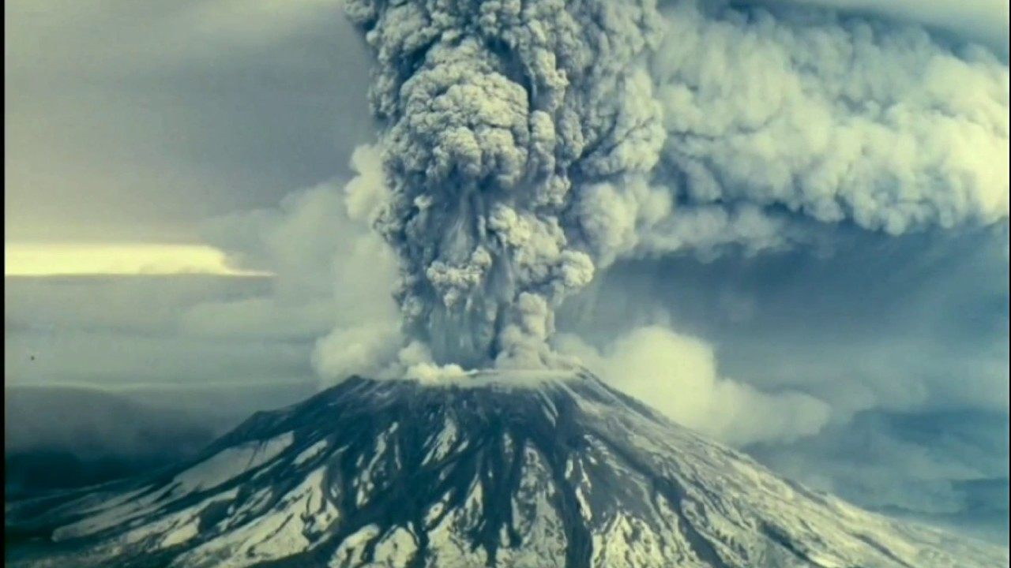
Вулкани та гейзери

Slide 20
https://www.youtube.com/watch?v=LufobUTr-84

Slide 21
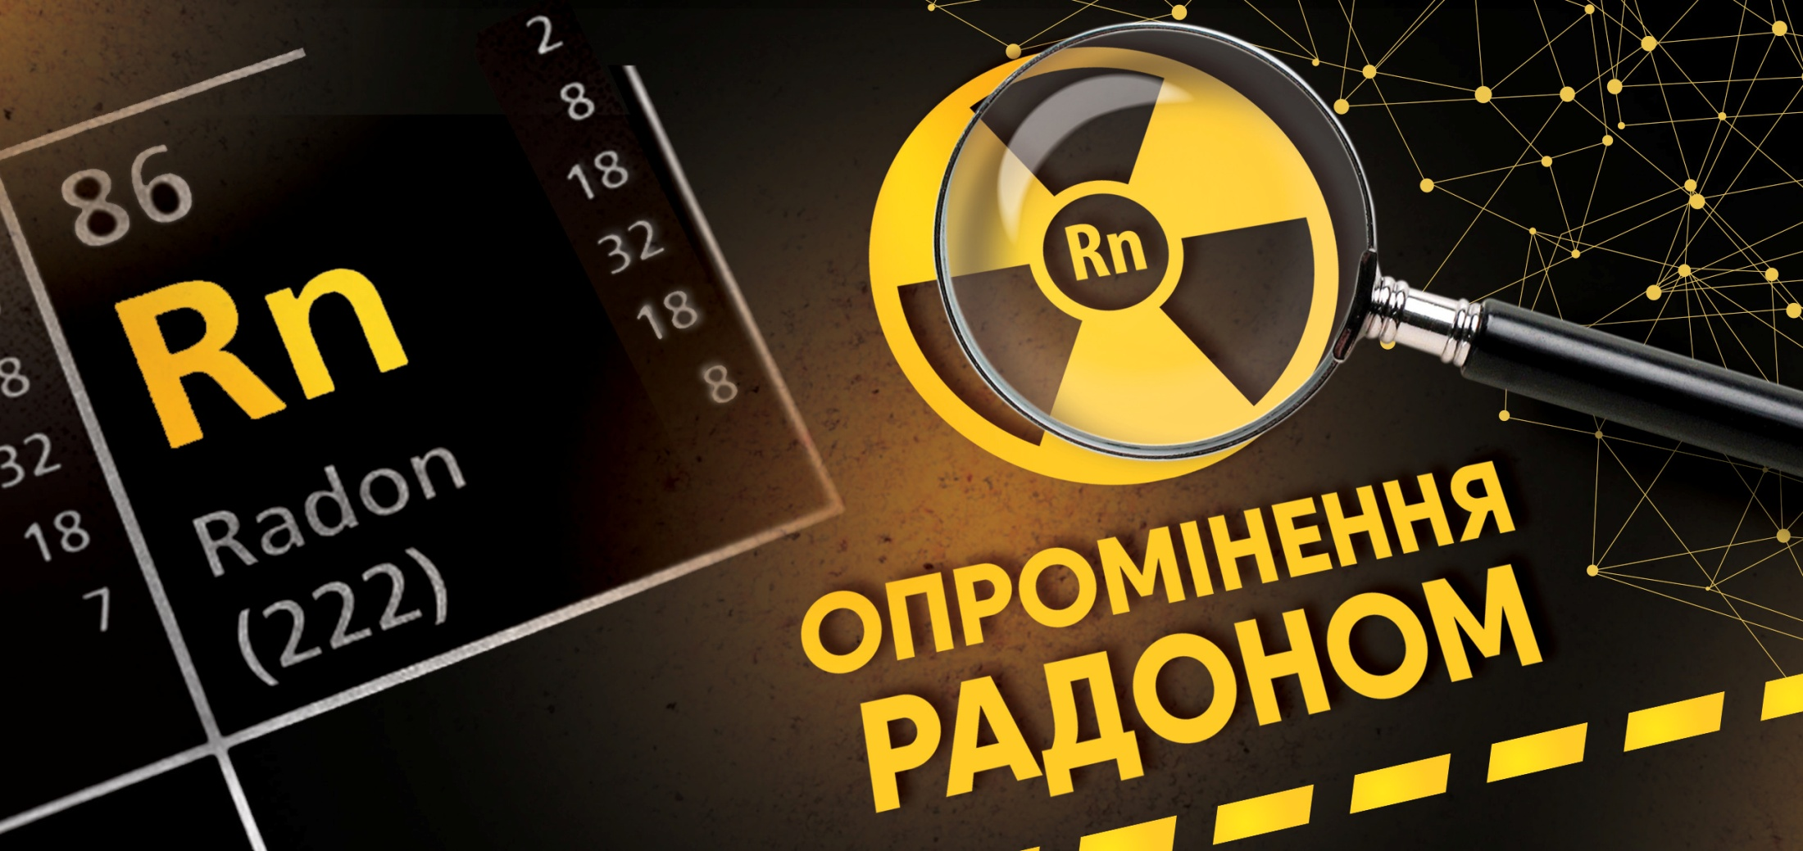
Природні радіоактивні джерела Землі

Slide 22
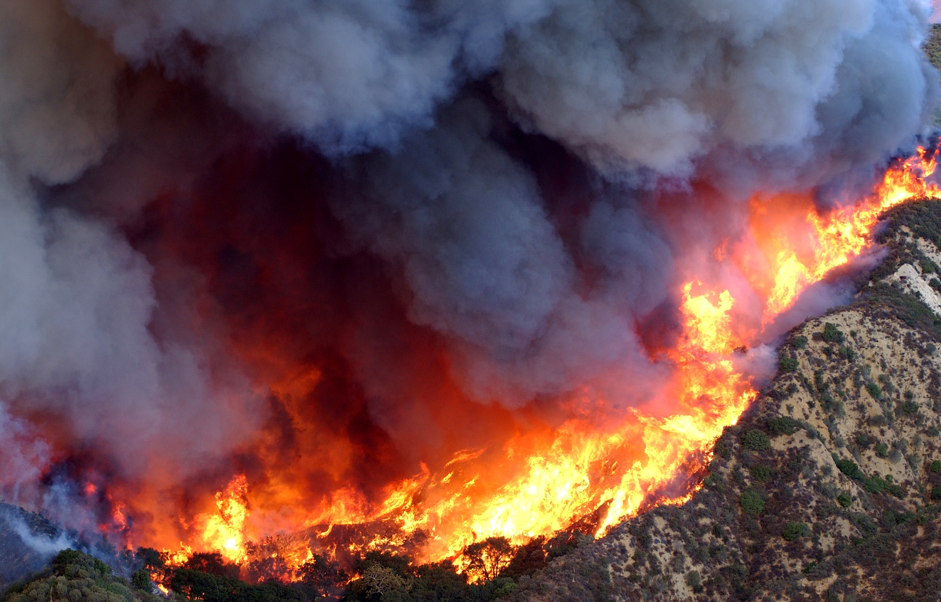
Окиснення органічної речовини

Slide 23
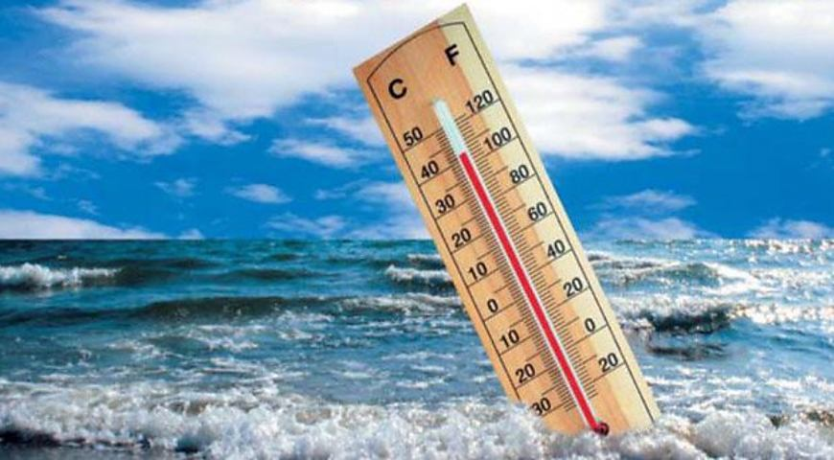
Вплив погоди на клімат

Slide 24
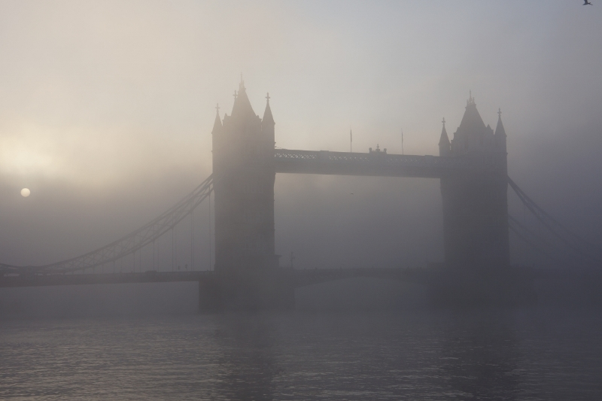

Slide 25
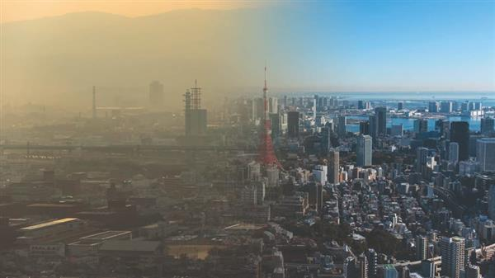

Slide 26
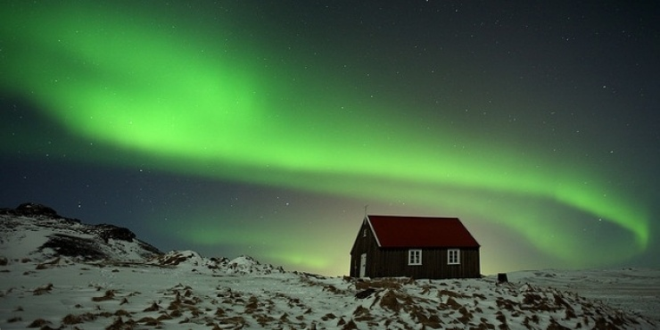
Дякую за увагу!

